Slide 1



財務管理報告 | 2024
Journal of International Management
新興市場的研發聯盟組合與創新：
企業集團從屬關係和制度改革的作用
報告者：吳忠祐
指導教授：翁鶯娟 教授

Slide 2
財務管理報告 | 2024
Journal of International Management
TABLE OF CONTENT
緒論
研究背景
研究動機
研究問題
文獻探討
研究方法
概念模型
研究設計背景&樣本
變數
研究分析與結果
討論
貢獻&限制
Table of Content
Page
00

Slide 3

財務管理報告 | 2024
Journal of International Management
研究背景
全球競爭、新興市場越來越依賴研發聯盟(Alliance Portfolio, AP)
特別在如印度這類新興市場
高科技企業用以分享成本、降低風險、補充知識資源
Introduction
Page
01

Slide 4
研究缺口
Introduction
新興市場
正式制度背景
研發聯盟組合與創新績效關係的研究大多針對已開發市場
多數研究假設正式制度背景足夠支持創新推動，在新興市場中未必成立
BGA、制度改革
制度因素調節
缺乏企業集團隸屬 & 制度改革對創新績效關係的系統性探討
幾乎沒有理論或實證探討制度因素(BGA、改革)對創新績效的調節作用
02

Slide 5


研究問題
Introduction
問題一
01
研發聯盟組合規模與多樣性如何影響新興市場背景下的創新績效？
問題二
02
BGA與制度改⾰等製度偶發事件如何影響研發AP構成與創新績效之間的關係？
制度視⾓ (製度空⽩ & 製度改⾰) → 研發聯盟組合 (AP) 的規模和多樣性如何影響企業創新 → 商業集團聯繫 (BGA) 及制度改革對此關係的調節作用​
03

Slide 6


文獻探討
研發聯盟組合規模
研發聯盟有助於分擔風險並獲取外部技術知識，聯盟規模越大，企業能接觸的知識和信息越多，增加了知識重組的機會，從而提高創新績效
Theoretical background and hypotheses
隨著聯盟規模擴大，協調和控制成本也會增加，企業需要應對合作夥伴的投機行為和知識洩漏風險​（特別在新興市場）
內部研發能力有限的新興市場企業，大規模聯盟組合的機會往往大於挑戰
H1a：研發聯盟規模對創新績效有正向影響
04

Slide 7
文獻探討
研發聯盟組合多樣性
可以幫助企業獲取多樣化的知識、共享隱性知識，也更有機會接觸到新穎的想法和技術，促進新產品開發，從而提升創新能力
Theoretical background and hypotheses
不同領域的夥伴合作能幫助企業構思新點子，並共同分擔開發風險及成本；
不同國家的夥伴可讓企業接觸到多樣的國家創新系統與知識
企業會需要投入更多精力來協調和整合不同來源的知識，但好處仍然顯著
H1b：研發聯盟多樣性對創新績效有正向影響
05

Slide 8
文獻探討
企業集團隸屬關係 (BGA) 的調節
有助於為公司吸引優質夥伴建立並維持關係，獲取知識
Theoretical background and hypotheses
提供了可信度和聲譽，合作夥伴較不會擔心隸屬企業的投機行為，這也彌補了制度較弱的市場中正式制度不足的部分
資源共享（財務、人力、技術），有助於吸收從研發夥伴關係得來的知識
H2a：BGA 正向調節研發聯盟規模與創新績效之間的關係
06

Slide 9
文獻探討
企業集團隸屬關係 (BGA) 的調節
利用跨產業、跨國經驗最大化發揮效益獲得合適的互補知識和資源
Theoretical background and hypotheses
交叉調配不同專業領域的人力資源，有助於吸收新知識，並與現有知識整合，有助於提高創新績效
H2b：BGA 正向調節研發聯盟多樣性與創新績效之間的關係
07

Slide 10
文獻探討
制度改革的調節
吸引外國公司投資新興市場，本土企業可從中獲取更多知識與技術
Theoretical background and hypotheses
制度強化減少了合作夥伴間的投機風險，夥伴更願意分享知識，有助提升創新
減少關係的不確定性，企業更願意投入大型研發聯盟，有助於知識產生與管理
完善勞動與資本市場，使企業更容易獲取知識、技能、資金
H3a：制度改革正向調節研發聯盟規模與創新績效之間的關係
08

Slide 11
文獻探討
制度改革的調節
強化知識產權和契約執行，讓企業更容易與不同產業和國家的夥伴合作
Theoretical background and hypotheses
制度的完善讓不同背景的夥伴更願意分享技術知識，減少擔心被不當利用的顧慮
市場機制下的多樣化人力和技術資源更易獲得，企業能夠更有效吸收和整合
H3b：制度改革正向調節研發聯盟多樣性與創新績效之間的關係
09

Slide 12
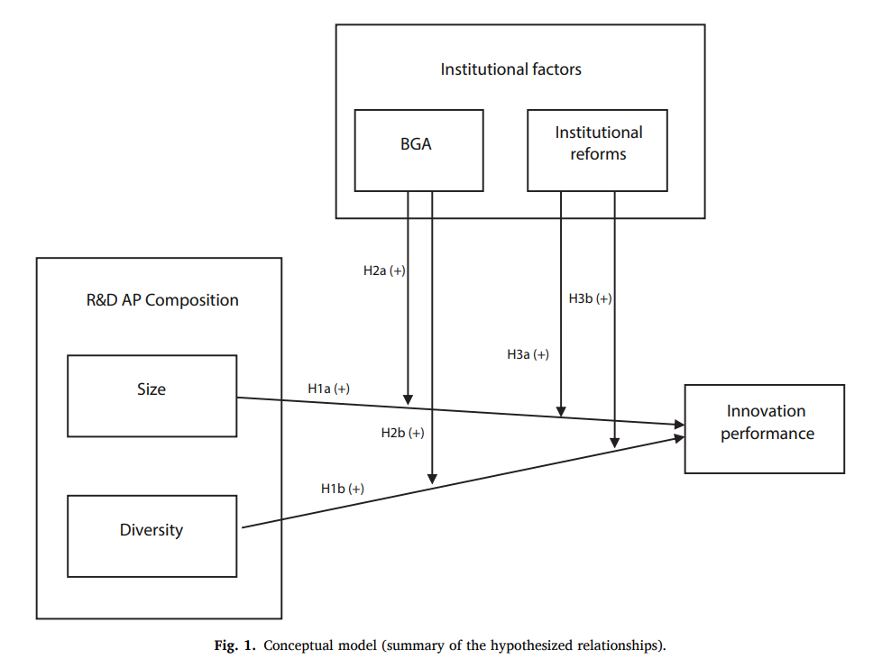
概念模型
Methods
10

Slide 13


研究設計背景
印度新興市場
增長潛力：1991年開始自由化，並強化市場支持制度
知識產權：1994年成為GATT(關稅暨貿易總協定)、TRIPS(與貿易相關智慧財產權協定)簽署國後通過一系列專利法修正
Methods
印度商業集團特點
內部資源共享：集團性多實體結構、作為支持附屬公司的中介機構
國際聯盟夥伴的吸引力：對提升企業知識、技術能力重要
時間點
選擇2003至2014年的公司數據
因為2003年後，印度高科技行業因網路泡沫破裂後的國內外投資、聯盟、併購，經歷顯著的成長。
11

Slide 14
研究樣本
研究對象
選擇研發投入最多的五個高科技行業：資訊技術、生物製藥、電氣及電子設備、汽車及零件、電信服務業
Methods
數據來源
India Business Insight Database (IBID)、Thomson Reuters Eikon database、SDC Platinum、PATSTAT、專利局、證交所
研究樣本
2003至2014年間至少有一個活躍研發聯盟的公司，共185家公司
共形成2832個聯盟，942個是研發聯盟 (82%是國際合作夥伴)
共有2116個公司年度（firm-year）觀察值的縱向研究
PATSTAT收集2003 ~ 2015年專利數據，共2566個成功發明
12

Slide 15
應變數－創新績效
Methods
創新數量 (t+1)
表示創新量，使用一年內成功申請專利數量來衡量，使用「申請年分」
申請到授權通常需經過2-3年的審查，自變數會有滯後性
創新質量
以專利申請後五年的前向引用數量（被引用數）來衡量
五年的時間窗口可以有效減少新 / 舊專利在引用數量上的偏差
13

Slide 16


自變數
R&D AP 規模
商業集團隸屬關係 (BGA)
測量公司活躍研發聯盟的數量
反映與聯盟夥伴參與外部研發的程度
追蹤所有權模式、正式 / 非正式聯繫
有隸屬公司取 1，獨立取 0
R&D AP 多樣性
制度改革（Reform Index）
透過聯盟獲取的資訊 & 知識多樣性
夥伴國家：合作國家數量
八類型夥伴：客戶、供應商、大學、競爭對手、研究機構、相關 / 不相關行業、其他
政府為改善市場而採取的政策措施
範圍從0到100，每年更新
《傳統基金會》編制的經濟自由指數 四大類別：法治、政府規模、監管效率、開放市場
Methods
Page
14

Slide 17

公司層面
控制變數
01
公司規模、研發強度、國際多元化、產品多元化、商業集團影響
考慮可能影響公司創新績效的其他因素
控制公司和研發聯盟層面的變數
Methods
投資組合層面
02
研發聯盟經驗、公眾聯盟、國際聯盟
非研發聯盟影響
03
製造、營銷、分銷或許可
虛擬變數
04
年份虛擬變數：控制時間趨勢
行業類別虛擬變數：控制行業效應
15

Slide 18

模型估計
樣本選擇偏差－
Heckman兩階段程序
Analysis and Results
負二項回歸
應變數是計數型數據且存在過度離散
階段一：
Probit分析，測量企業是否參與研發聯盟的可能性
變數－公司規模、公司年齡、技術資源（研發強度）和財務資源（自由現金流）
階段二：
生成了逆米爾斯比率 (IMR) 以控制選擇偏差
隨機效應
豪斯曼檢定顯示在此模型中，隨機效應是適用的
可以檢驗時間不變的因素（如BGA）
16

Slide 19
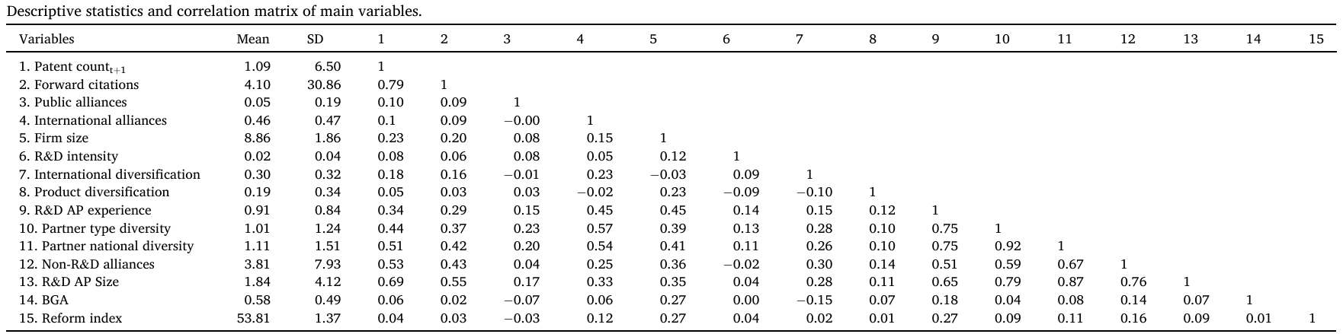
敘述統計與相關矩陣
了解數據的基本性質、確認變數之間是否有共線性問題
Analysis and Results
Page
17

Slide 20
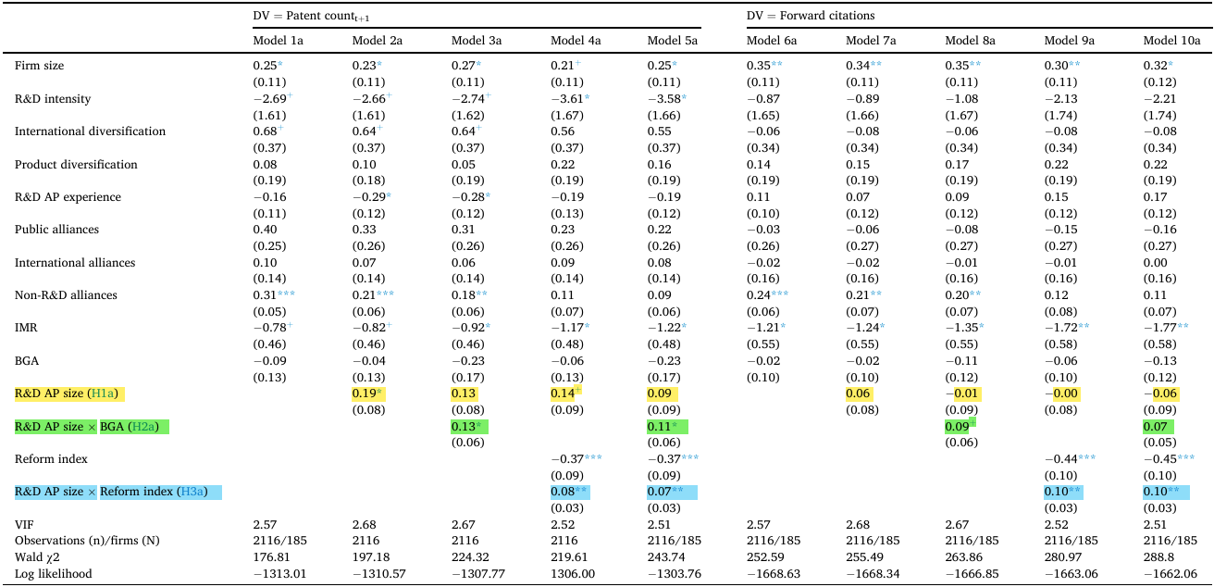
模型結果
研發聯盟規模 (X)
Analysis and Results
18

Slide 21
模型結果
研發聯盟規模 (X)
Analysis and Results
主要效果
模型2a：
R&D AP 規模對專利數量呈現正向顯著效果
模型7a：
R&D AP 規模對向前引用次數無顯著影響
→ 支持假說 H2a
19

Slide 22
模型結果
研發聯盟規模 (X) + BGA (調節)
Analysis and Results
調節效果-BGA
模型3a、8a：
BGA的調節作用正向顯著
→ 支持假說 H2b
20

Slide 23
模型結果
研發聯盟規模 (X) + 改革指數 (調節)
Analysis and Results
調節效果-改革指數
模型4a、9a：
改革指數的調節作用正向顯著
→ 支持假說 H3b
21

Slide 24
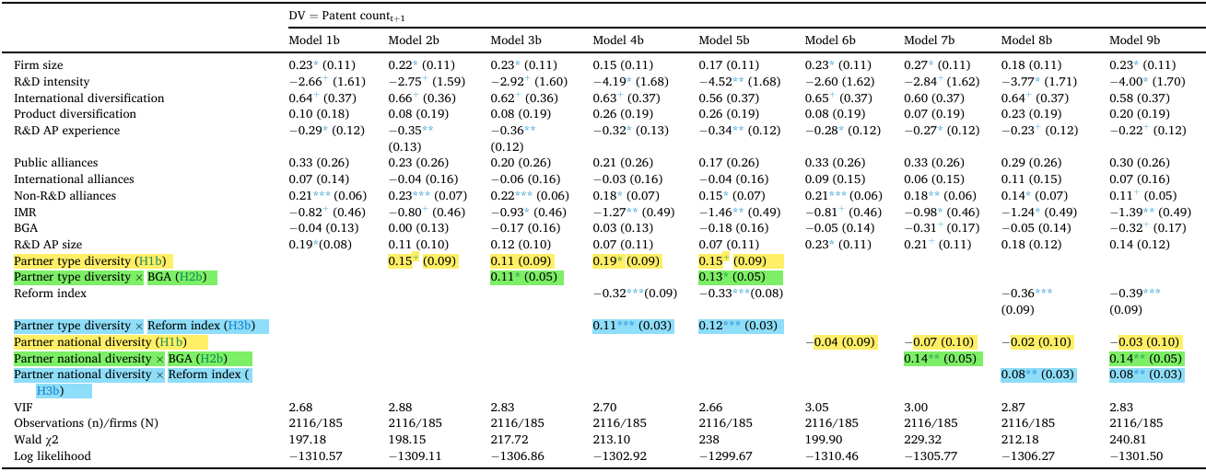
模型結果
研發聯盟多樣性 (X)
Page
22

Slide 25
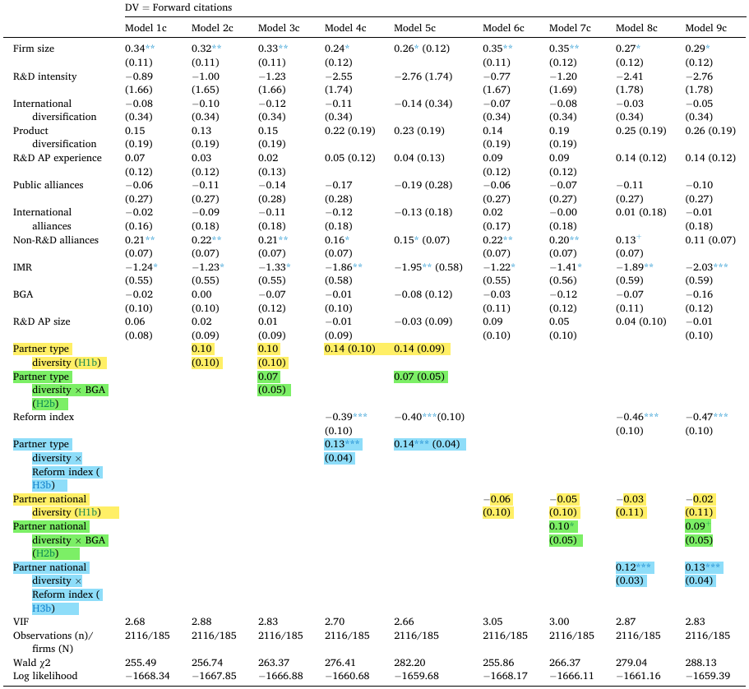
模型結果
研發聯盟多樣性 (X)
Page
23

Slide 26
模型結果
研發聯盟多樣性 (X)
主要效果
模型2b、6b：
夥伴類別對專利數量呈現顯著效果
夥伴國家則無顯著
Page
24

Slide 27
模型結果
研發聯盟多樣性 (X)
主要效果
模型2c、6c：
研發聯盟多樣性對向前引用數無顯著影響
→ 微弱支持假說 H2a
Page
25

Slide 28
模型結果
研發聯盟多樣性 (X) + BGA (調節)
調節效果-BGA
模型3b、7b：
BGA調節作用正向顯著
Page
26

Slide 29
模型結果
研發聯盟多樣性 (X) + BGA (調節)
調節效果-BGA
模型3c：
BGA對夥伴類別多樣性調節作用無顯著影響
模型7c：
BGA對夥伴國家多樣性調節作用正向顯著
→ 支持假說 H2b
Page
27

Slide 30
模型結果
研發聯盟多樣性 (X) + 改革指數 (調節)
調節效果-改革
模型4b、8b：
改革指數調節作用正向顯著
Page
28

Slide 31
模型結果
研發聯盟多樣性 (X) + 改革指數 (調節)
調節效果-改革指數
模型4c、8c：
改革指數調節作用正向顯著
→ 支持假說 H3b
Page
29

Slide 32



不同估計方法和數據集
穩健性檢查
使用了不同的估計技術和專利數據集，並使用固定效應負二項迴歸進行檢查，結果與主要分析一致​
Analysis and Results
替代變數
使用了兩種替代的制度改革指標，市場改革指數 & 世界銀行的營商環境排名，結果顯示制度改革對創新表現的調節作用是穩健的​
後續分析
檢查研發聯盟多樣性對創新表現是否具有曲線效應，結果顯示沒有明顯的曲線效應。
30

Slide 33
研究貢獻
Discussion
新興市場
研發聯盟多樣化
探討新興市場制度背景如何影響研發聯盟組合的創新績效
研發聯盟的多樣化能夠幫助新興市場企業在制度較弱環境下獲取知識
BGA、制度改革
制度因素調節
企業集團 & 制度改革能促進企業更有效利用研發聯盟提升創新成果
BGA能幫助企業克服制度空白，制度改革則進一步支持企業創新活動
31

Slide 34

單一國家數據
研究限制
01
只使用了印度數據，未來可以擴展到多國背景以提高結果的普遍性
與未來研究方向
Discussion
專利作為創新指標的局限性
02
專利未必會被商業化，可以考慮使用新產品或服務作為創新績效指標
BGA變數的簡化
03
簡化為二元變量，未考慮不同商業集團在多樣性和知識資源上的差異
僅包括上市公司
04
未來研究可納入非上市公司，探討不同類型組織如何受制度因素影響
32

Slide 35


財務管理報告 | 2024
THANK YOU!

